Slide 1
Colisiones en 2D

Slide 2








Ejemplo: jugando pool
Una bola blanca choca con la bola de pool número 1 (amarilla) que está en reposo. Ambas bolas tienen igual masa de 0,25 [kg]. La bola blanca se mueve inicialmente hacia la derecha con una velocidad de magnitud 8 [m/s], como es mostrado en la Fig. 1. Las bolas colisionan, observándose que tras esto ellas se mueven en las direcciones indicadas en la Fig. 2.
$${\vec{v}}_{b}^{′}$$
$${\vec{v}}_{1}=\vec{0}$$
$$Fig. 2$$
$${\vec{v}}_{b}$$
$$30°$$
$$60°$$
$$Fig. 1$$
$${\vec{v}}_{1}^{′}$$
¿Con qué velocidades se mueven las bolas tras la colisión?
¿es elástica esta colisión?

Slide 3













Ejemplo: jugando pool
$${\vec{v}}_{b}^{′}$$
$${\vec{v}}_{1}=\vec{0}$$
$${\vec{v}}_{b}$$
$$30°$$
$$60°$$
$${\vec{v}}_{1}^{′}$$
$${\vec{p}}_{b}$$
$$60°$$
$${\vec{p}}_{b}^{′}$$
$${\vec{p}}_{1}^{′}$$
$$30°$$
$${\vec{p}}_{antes}$$
$${\vec{p}}_{después}$$

Slide 4









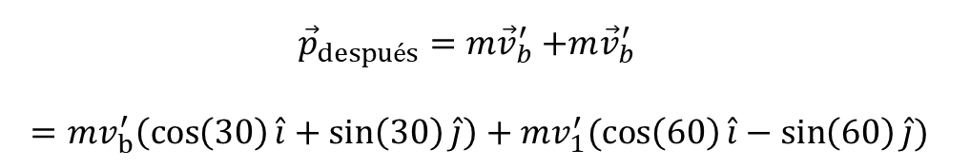



Ejemplo: jugando pool
$${\vec{p}}_{b}$$
$${\vec{p}}_{b}={\vec{p}}_{antes}=m{\vec{v}}_{b}=mv_{b}\hat{i}$$
$${\vec{p}}_{antes}$$
$${\vec{p}}_{después}=m{\vec{v}}_{b}^{′}{+m\vec{v}}_{b}^{′}$$
$=mv_{b}^{′}\left(\cos\left(30\right)\hat{i}+\sin\left(30\right)\hat{j}\right)+mv_{1}^{′}(\cos\left(60\right)\hat{i}−\sin\left(60\right)\hat{j})$
$$60°$$
$$mv_{b}=mv_{b}^{′}\cos\left(30\right)+mv_{1}^{′}\cos\left(60\right)$$
$${\vec{p}}_{b}^{′}$$
$${\vec{p}}_{1}^{′}$$
$$0=mv_{b}^{′}\sin\left(30\right)−mv_{1}^{′}\sin\left(60\right)$$
$$30°$$
$${\vec{p}}_{después}$$
$v_{b}^{′}=6,93$ [m/s]
$v_{1}^{′}=4$ [m/s]

Slide 5
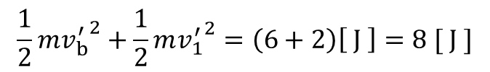
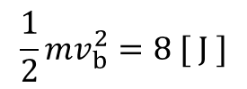


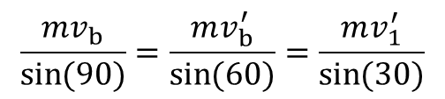
Ejemplo: jugando pool
$${\vec{p}}_{b}$$
$$\frac{mv_{b}}{\sin{(90)}}=\frac{mv_{b}^{′}}{\sin{(60)}}=\frac{mv_{1}^{′}}{\sin{(30)}}$$
$v_{b}^{′}=6,93$ [m/s]
$${\vec{p}}_{antes}$$
$v_{1}^{′}=4$ [m/s]
$$60°$$
$$\frac{1}{2}mv_{b}^{2}=8 [ J ]$$
$${\vec{p}}_{b}^{′}$$
$${\vec{p}}_{1}^{′}$$
$$\frac{1}{2}m{v_{b}^{′}}^{2}+\frac{1}{2}m{v_{1}^{′}}^{2}=\left(6+2\right)\left[ J \right]=8 [ J ]$$
$$30°$$
$${\vec{p}}_{después}$$

Slide 6
Ejercicio
Un conductor viaja en su camioneta por una carretera donde la velocidad máxima permitida es de 60 [km/h] por efecto del hielo. De manera inesperada el conductor se encuentra con un vehículo compacto detenido, que tiene una masa aproximada de la mitad de la de su camioneta, colisionando con él. Con el objeto de determinar la responsabilidad de tal evento, un perito llega al lugar y toma nota de los siguientes datos: la camioneta se desvía 30° con respecto a su dirección original, mientras que el vehículo compacto se desvía 40°. Por las marcas dejadas por el vehículo compacto, el perito determina que traía 70 [km/h] inmediatamente después del choque. El conductor de la camioneta no recuerda la velocidad que traía al chocar. ¿Puede el perito determinar, con esta información, si el conductor de la camioneta es o no culpable de la colisión?

